Slide 1

基于项目管理流程的校园软件
项目协同平台
汇报人：任勃
指导教师：史哓楠
时间：2017年6月

Slide 2
系统分析与设计
系统
实现
概述
总结
协同平台

Slide 3
概述

Slide 4
校园软件项目协同平台的概述
该平台是一种面向学生的校园软件开发平台。
  主要目的：1、合理分配校园智力资源从而使得最大程度共享。
  2、提高校园软件项目开发的效率。
  3、使得学生和学生，学生和老师的协同开发。
  主要特点：协同开发、项目管理、团队管理、任务管理、审核管理。
概述
分析与设计
系统实现
总结

Slide 5
选题背景及分析
现在多数企业的办公自动化系统（即OA）的信息传递仅限于计算机内部网络，这种缺陷导致某种程度上的资源浪费、信息传递不及时。而企业快信的出现可以很好的克服OA的缺陷，可以在很大程度上解决企业内、外部沟通难、信息不能及时传播的问题。
企业快信系统主要是建立两个核心模块：发送短信模块和发送邮件模块，并以此为支撑，利用数据库技术，计算机通讯技术，通过适当的硬件和软件程序，开发一个实用至上的信息告知平台，以实现信息的即时告知。
概述
分析与设计
系统实现
总结

Slide 6
需求分析
通过对多数企业日常业务的考察、分析，并结合短信及邮件自身的特点，得出本系统要求具有以下功能。
  » 用于管理客户和员工信息的名片夹管理功能。
  » 用于对常用短语及其类别进行管理的信息库管理功能。
  » 用于群发短信和接受短信的短信收发功能。
  » 邮件群发功能。
  » 发送邮件附件的功能。
概述
分析与设计
系统实现
总结

Slide 7
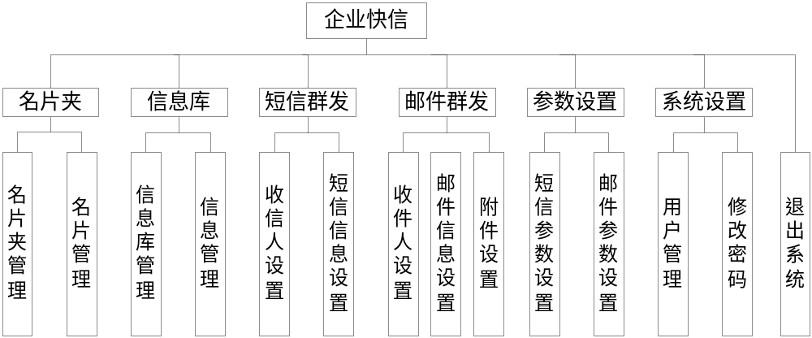
系统功能结构图
概述
分析与设计
系统实现
总结

Slide 8
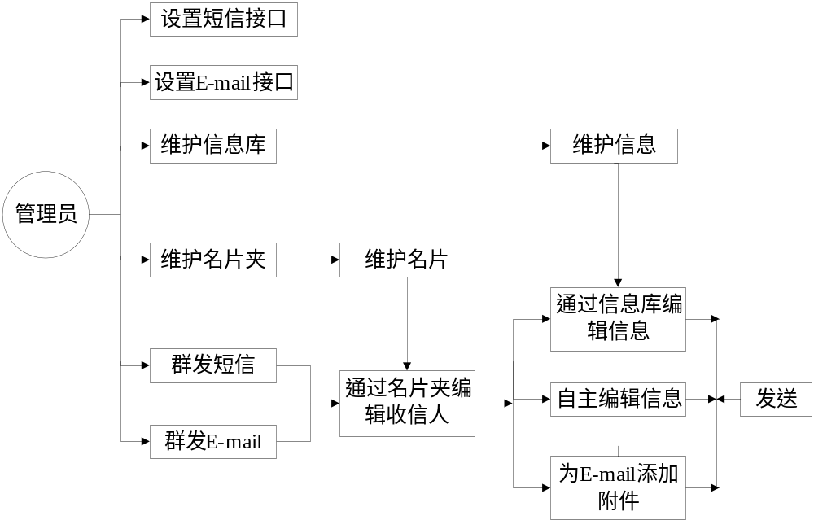
系统业务流程图
概述
分析与设计
系统实现
总结

Slide 9
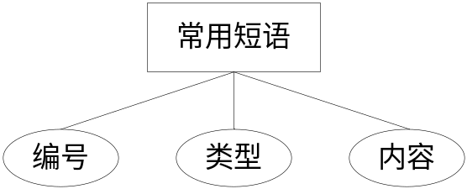
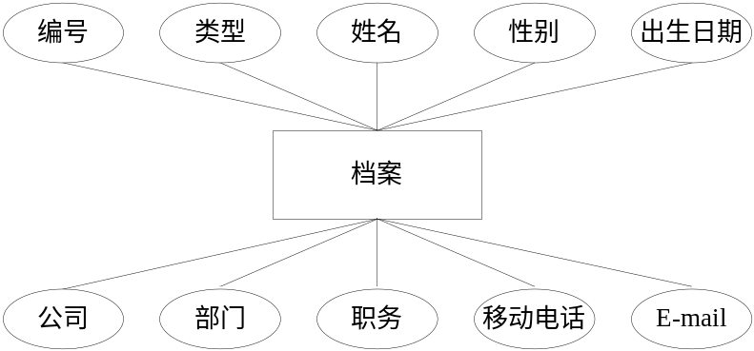
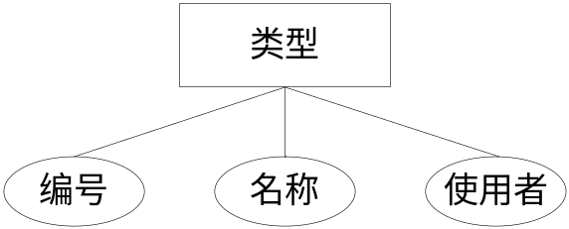
数据库概念设计
常用短语实体E-R图
档案实体E-R图
类型实体E-R图
概述
分析与设计
系统实现
总结

Slide 10
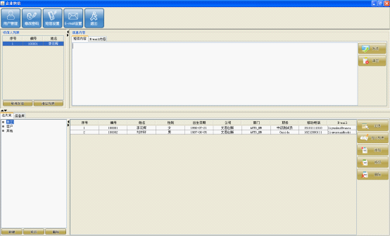
主窗体界面
概述
分析与设计
系统实现
总结

Slide 11
Swing组件：一个用于开发Java应用程序用户界面的开发工具包，利用Swing丰富、灵活的功能和模块化组件来创建优雅的用户界面。
JavaDB：是内嵌在Java 6.0里的一个纯 Java 实现、开源的DBMS，只有 3MB 大小，支持几乎大部分的数据库应用所需要的特性自带的一个数据库。
Java Mail :是原Sun公司发布的一种用于读取、编写和发送电子邮件的包，利用它可以方便的实现邮件群发。
GSM Modem：即短信猫，专门针对短信应用设计，内含工业级短信发送模块，用于收发短信。
系统实现关键技术应用
概述
分析与设计
系统实现
总结

Slide 12
系统功能总结
该企业快信系统基本可以实现预期的功能，能够完成短信和邮件信息的发布过程，并且支持信息的维护功能，方便用户进行相关操作。
该系统的优点是界面清新、简单、可操作性强。主窗体划分为了3个部分，即工具栏、信息发送区和资源管理区，布局合理，方便用户使用。
概述
分析与设计
系统实现
总结

Slide 13
个人总结与致谢
首先，对开发系统有了一个全面的了解，对JavaDB、短信猫和JavaMail有了整体的认知。在撰写论文时，极大地提高了word的操作能力。也通过这次的设计，提高了系统分析的能力，获得了充分的实践经验，提高了处理问题的能力，同时也提高了对问题思考的应急能力和抗压力的能力。
致谢：李俊韬（北京物资学院）
孟双英（河北师范大学）
文思信息技术有限公司（实习单位）等等；
概述
分析与设计
系统实现
总结

Slide 14
☺
谢
谢

